Slide 1
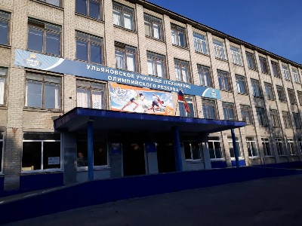
Областное государственное бюджетное профессиональное образовательное учреждение «Ульяновское училище (техникум) олимпийского резерва» (УУ(т)ОР)
Волонтерский клуб «Миссия Добра»

Slide 2
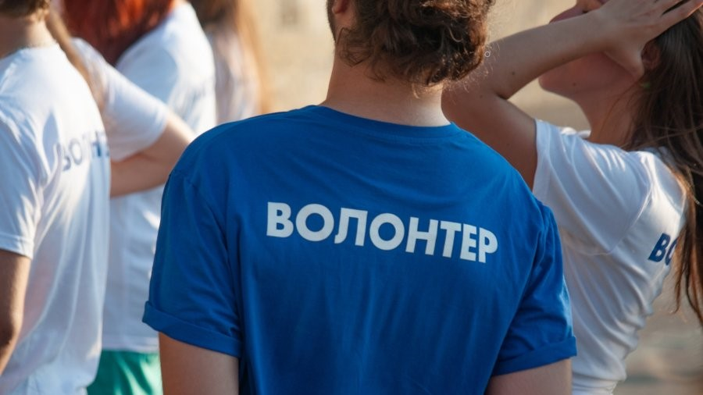
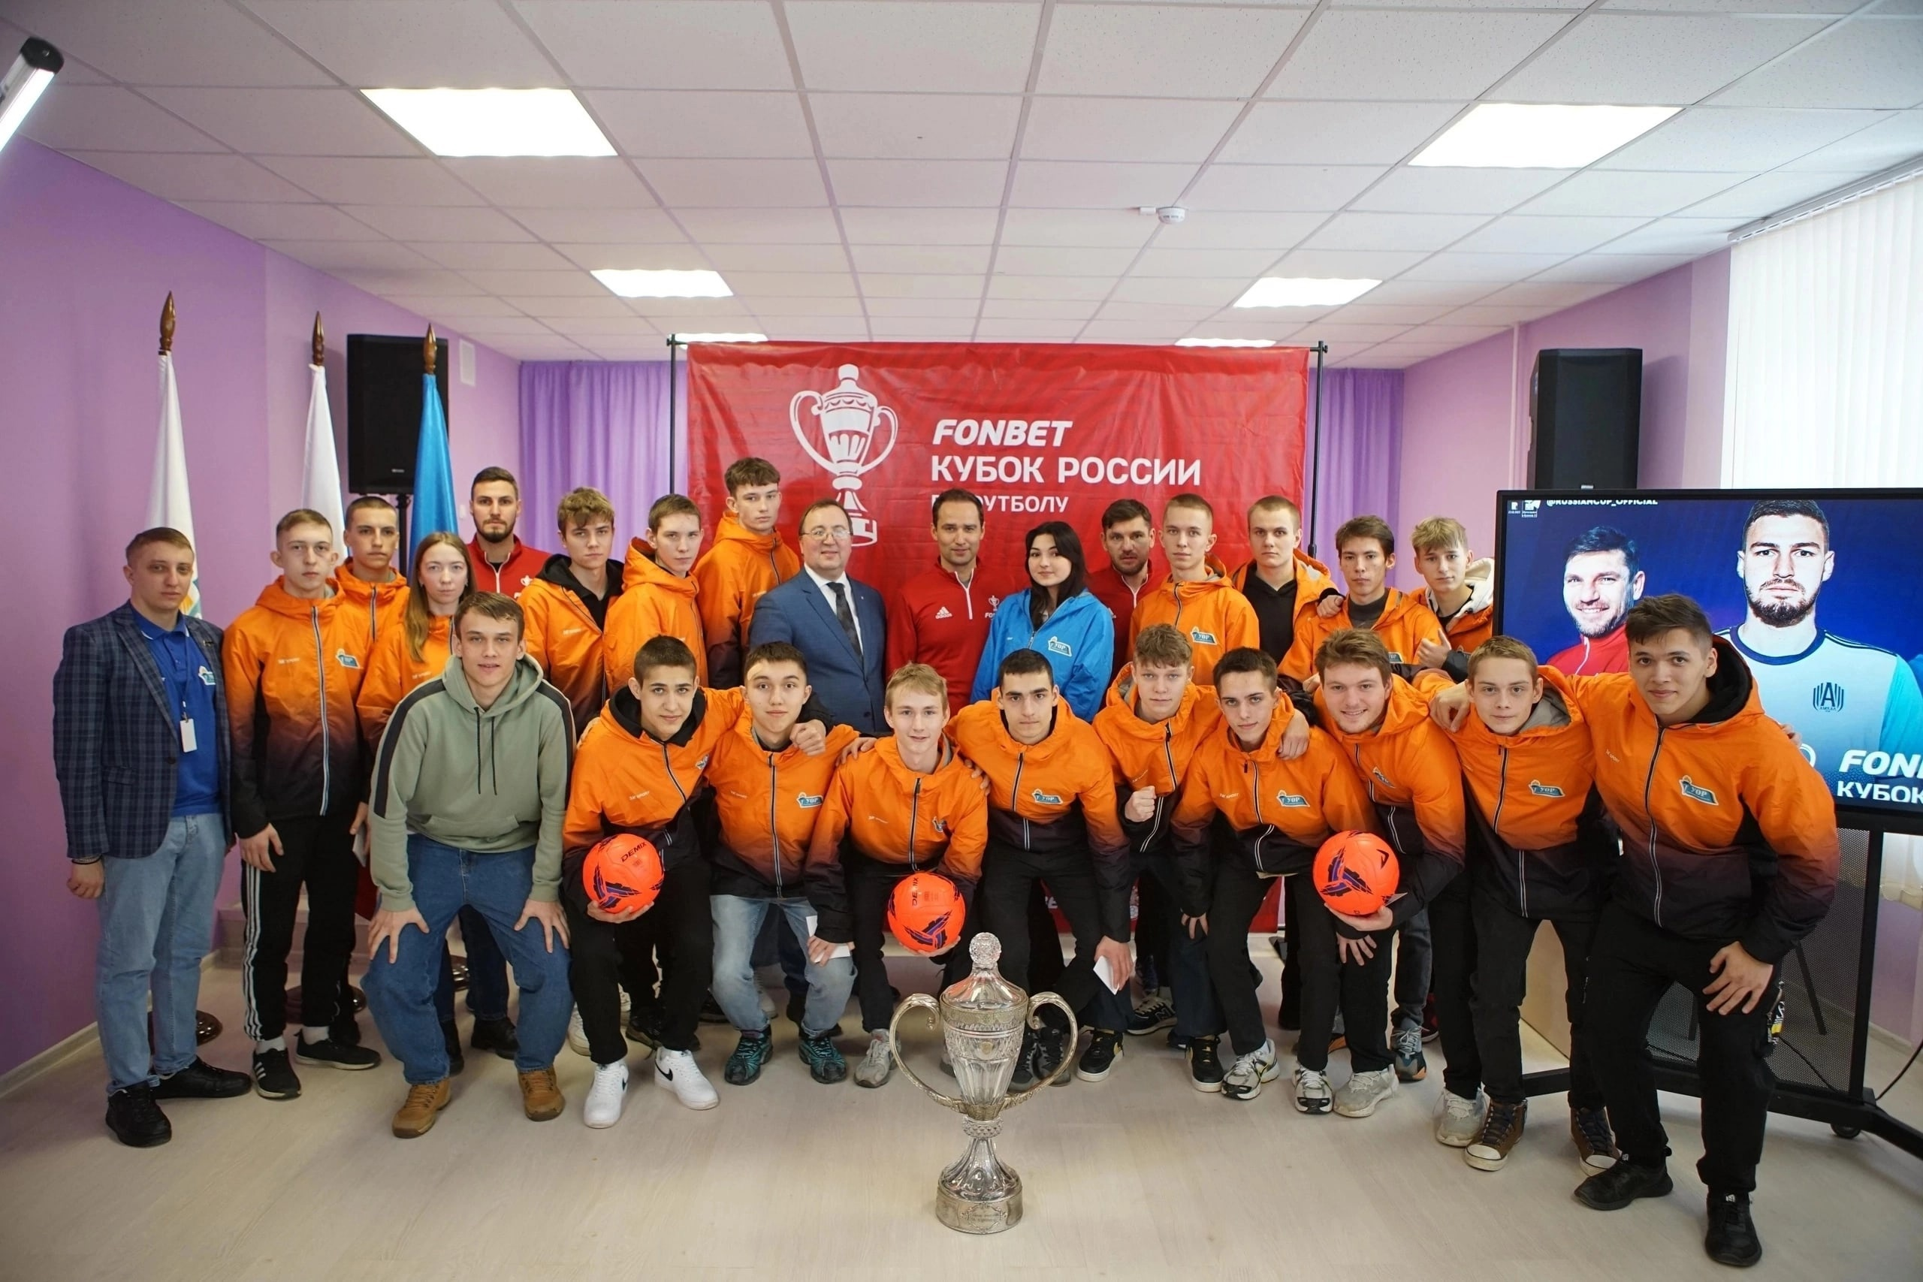
Волонтерский клуб
На базе Ульяновского Училища (техникума) Олимпийского Резерва функционирует волонтерский клуб «Миссия Добра».
Волонтерский Клуб начал свою активную волонтерскую деятельность в 2019г.
На данный момент в «миссии добра» состоит 38 студентов-волонтеров.
Руководителем волонтерского клуба является специалист по работе с молодежью - Нуруллова Алина Раилевна.

Slide 3
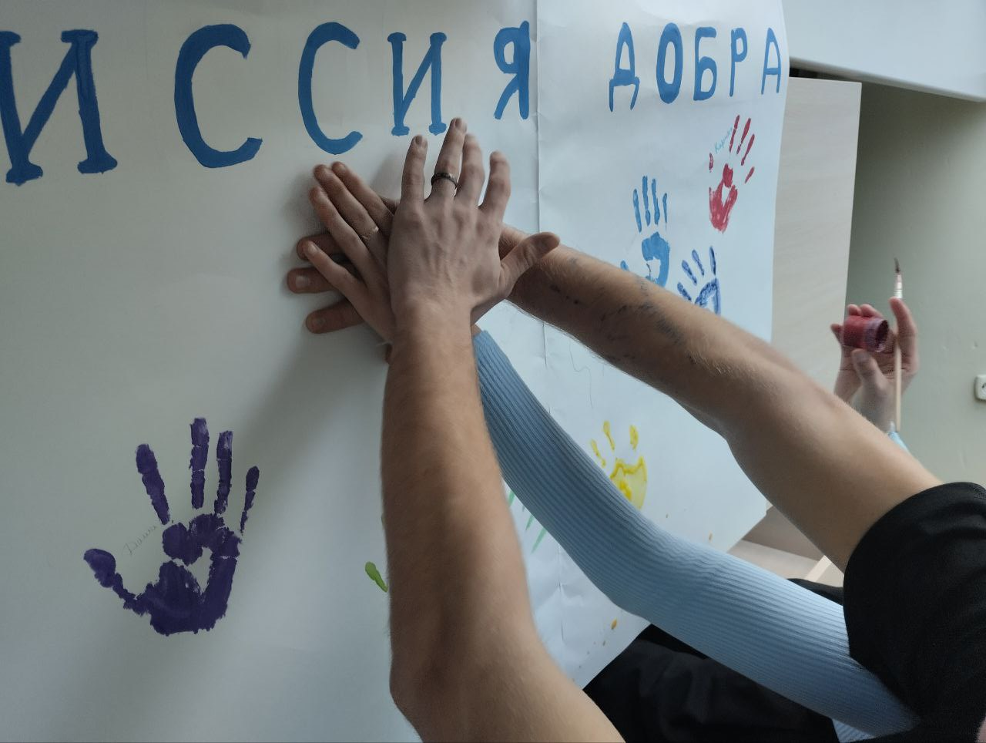
Виды деятельности волонтерского клуба:
Событийное волонтерство: спортивные и культурные
Эковолонтерство
Зооволонтерство
Патриотическое волонтерство
Содействие в организации и проведение спортивных мероприятий для лиц с ОВЗ

Slide 4
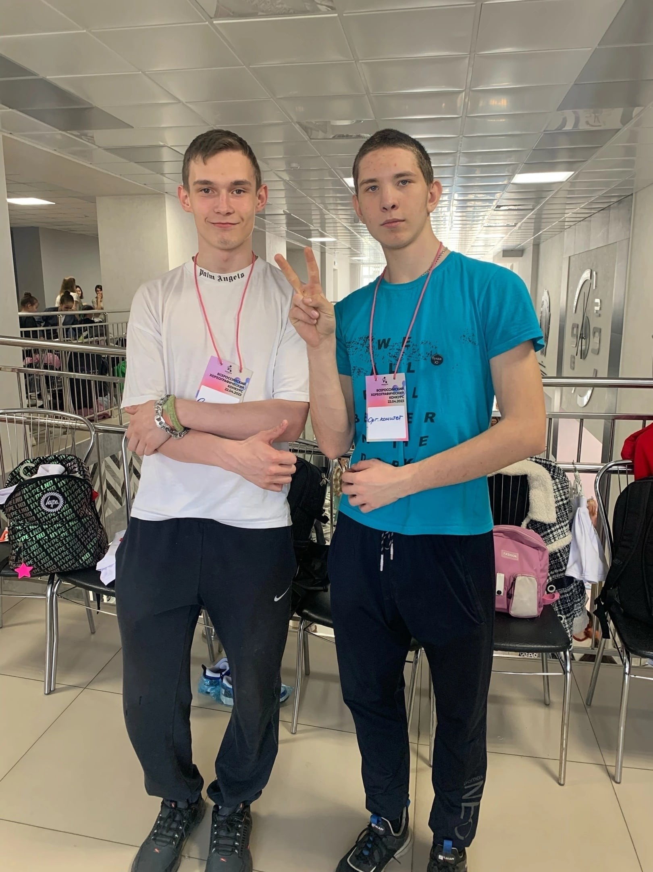
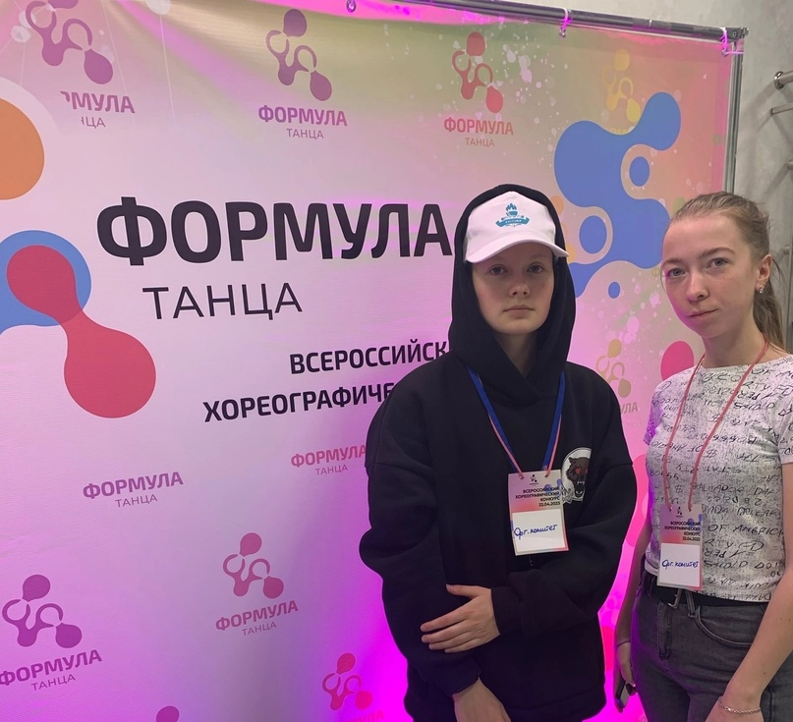
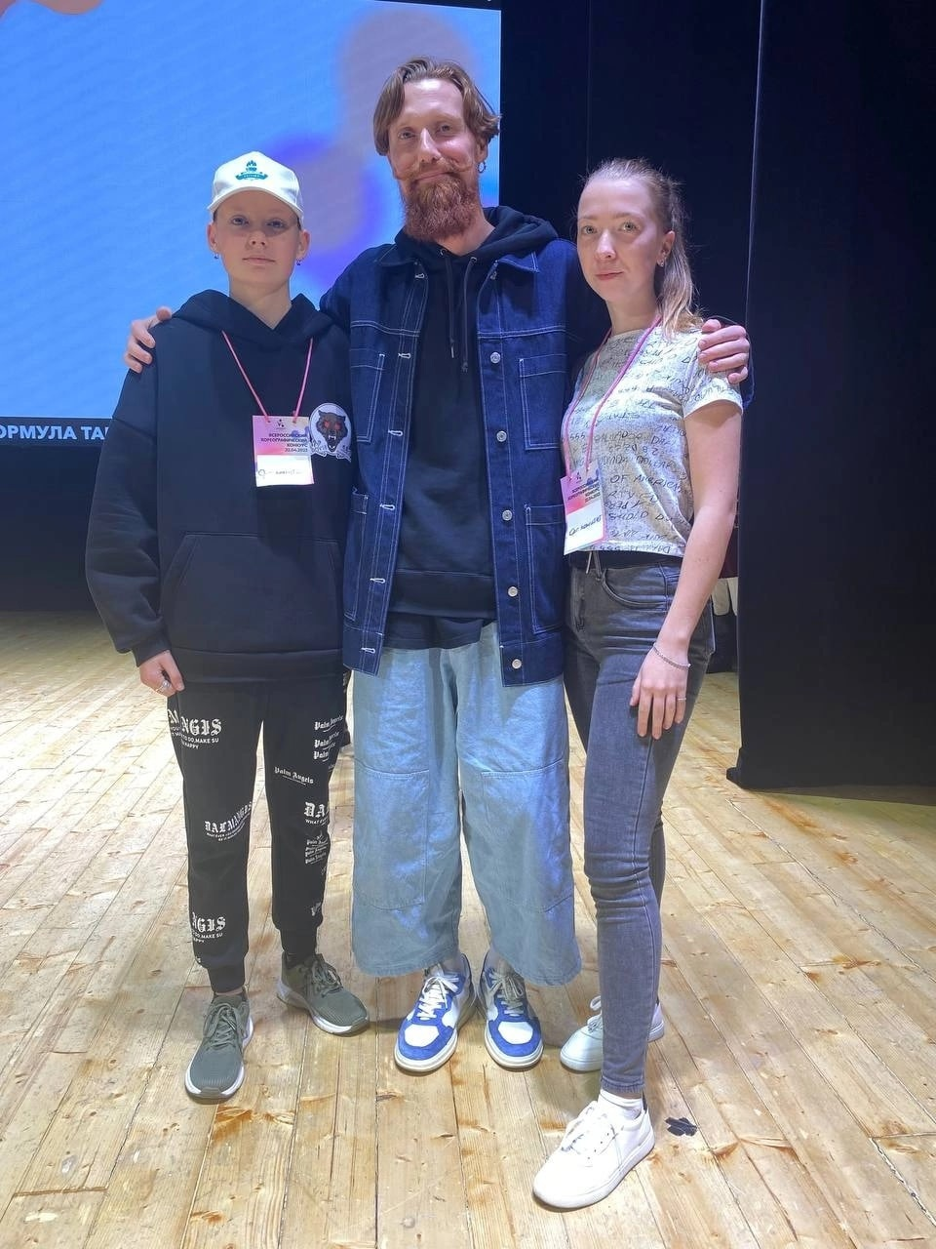
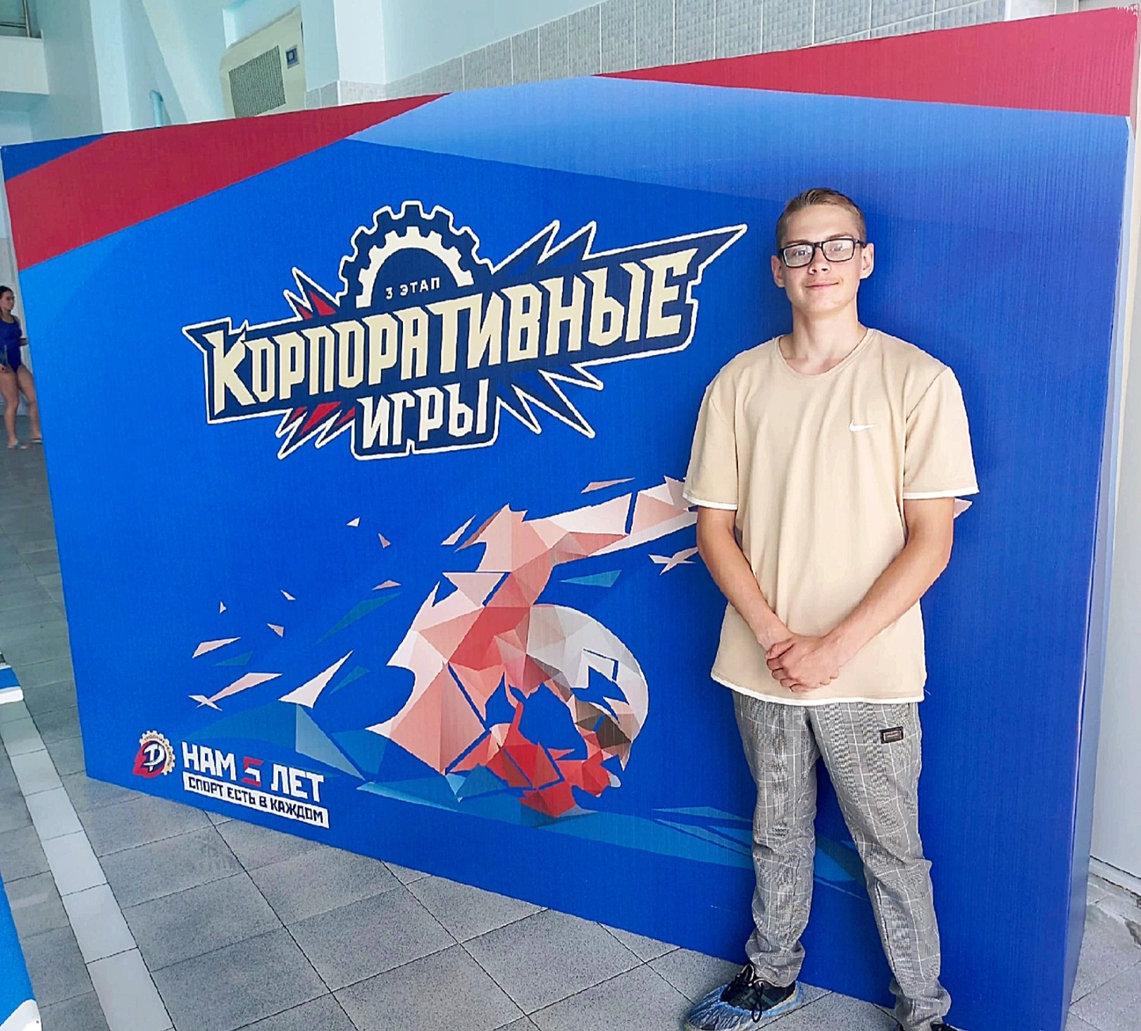
Событийное волонтерство
Работа волонтеров на масштабных мероприятиях: Культурных
Всероссийский хореографический конкурс «формула танца»
Корпоративные игры

Slide 5
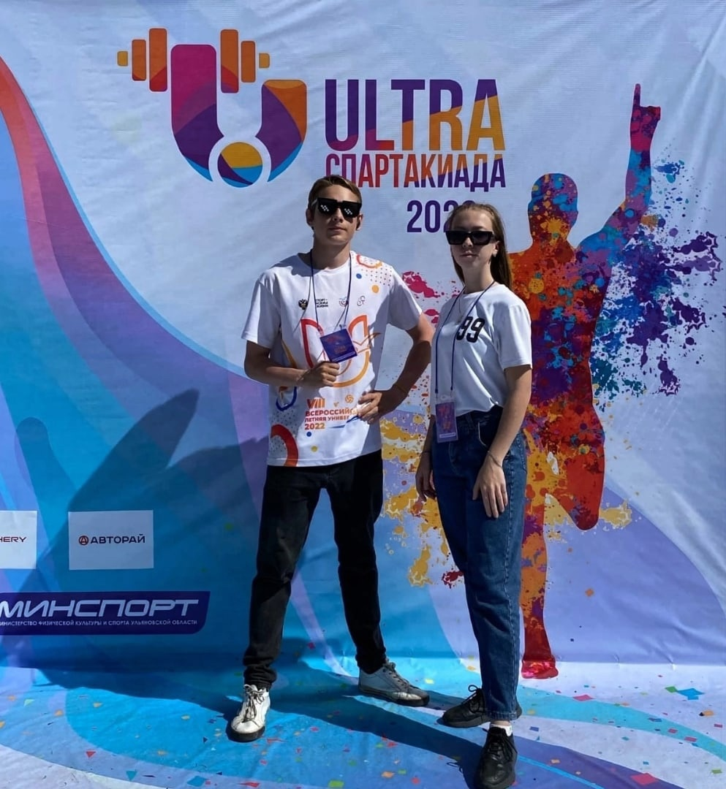
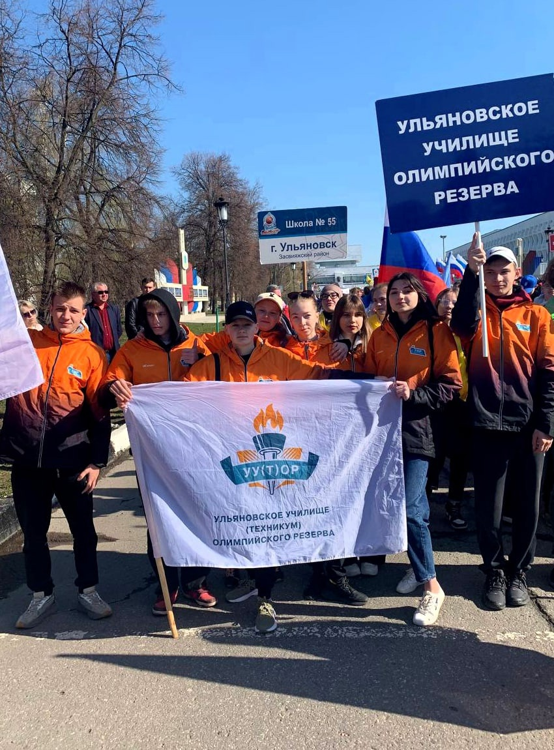

Спортивное волонтерство:
Спартакиады
Встречи с известными спортсменами
Спортивные эстафеты

Slide 6
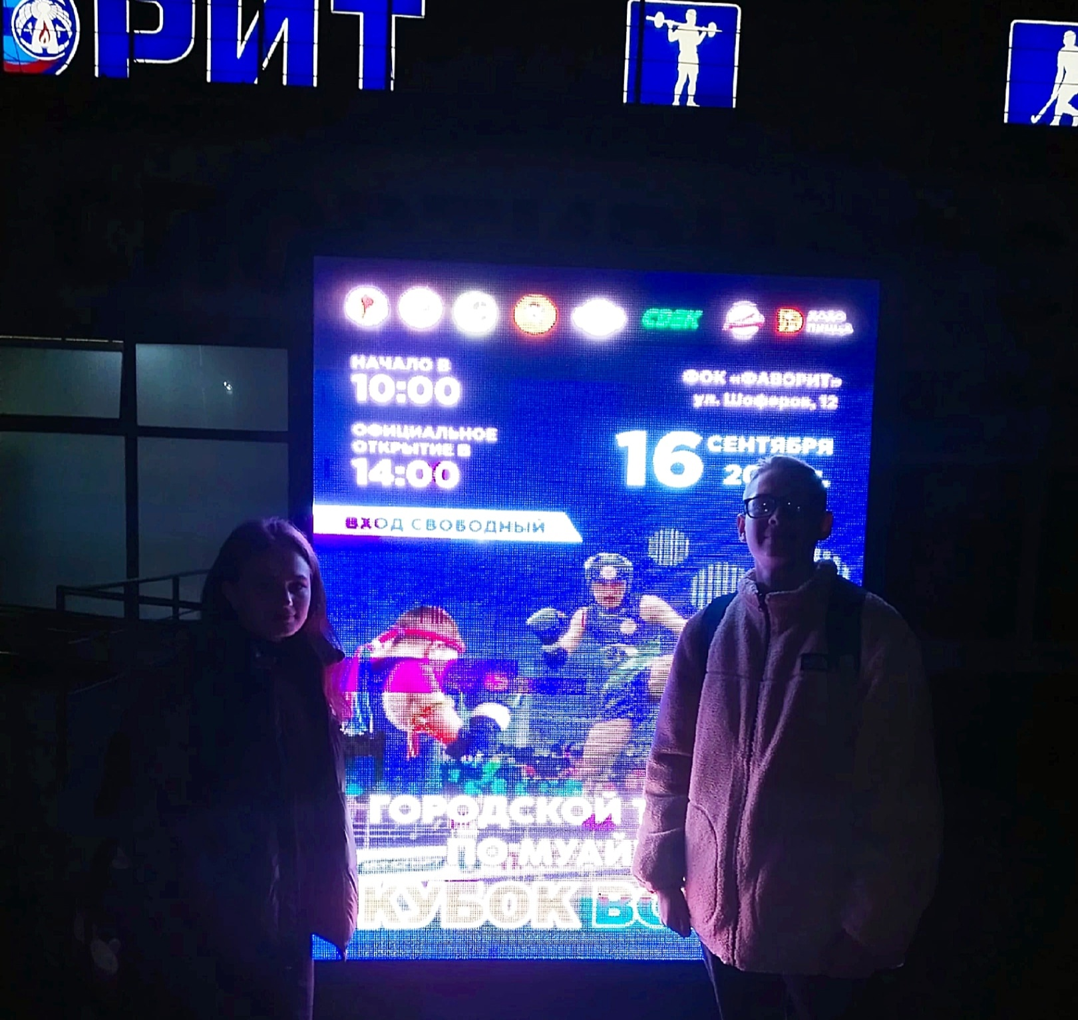
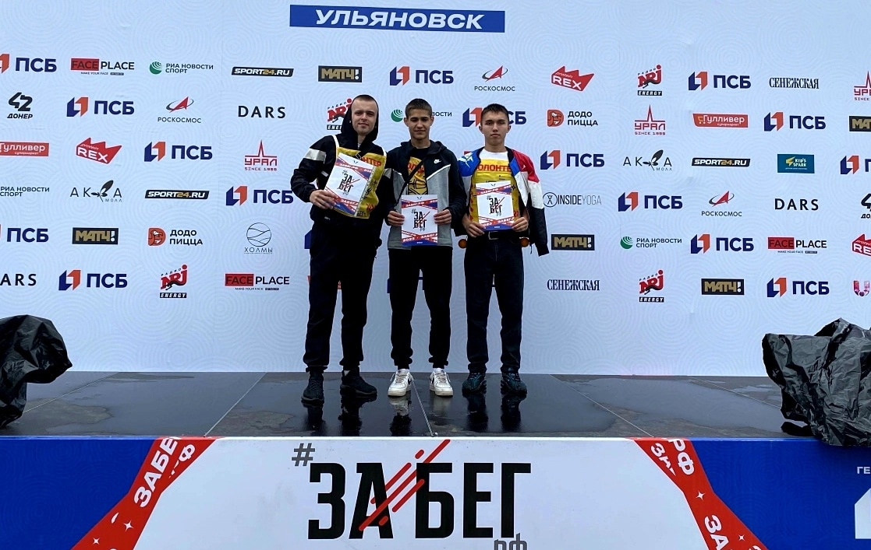
Спортивное волонтерство: помощь в организации и судействе соревнований
Всероссийский полумарафон ЗаБег.РФ
Городской турнир по муай тай, Кубок Волги

Slide 7
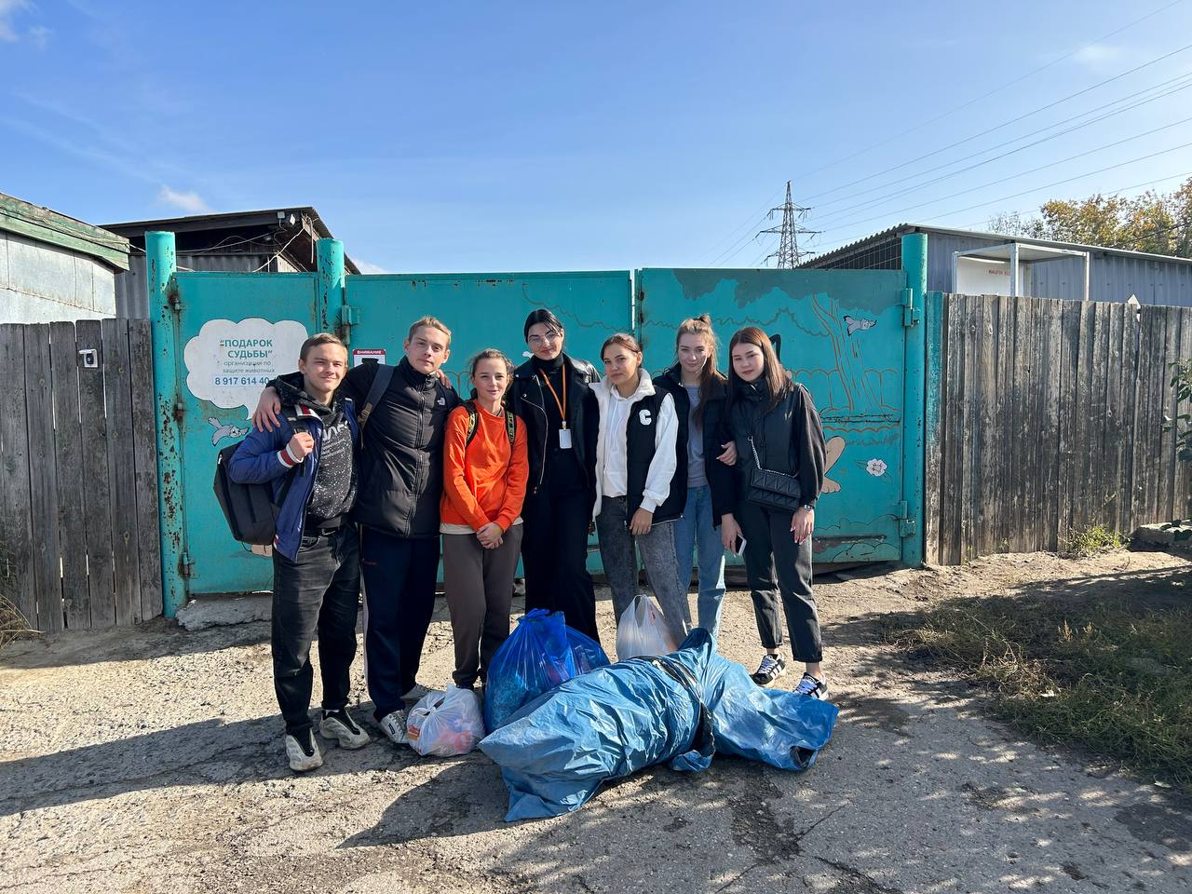
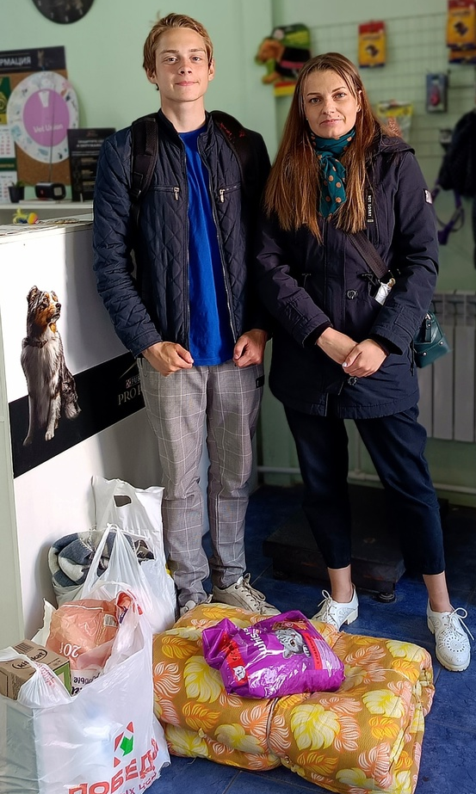
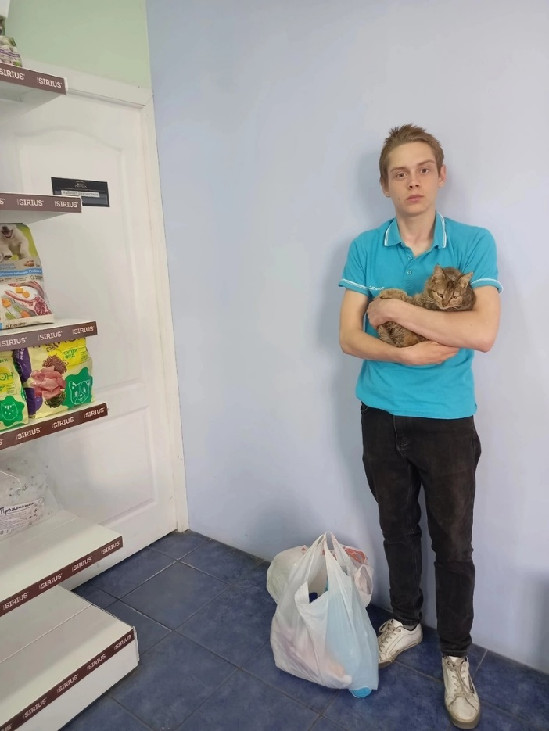
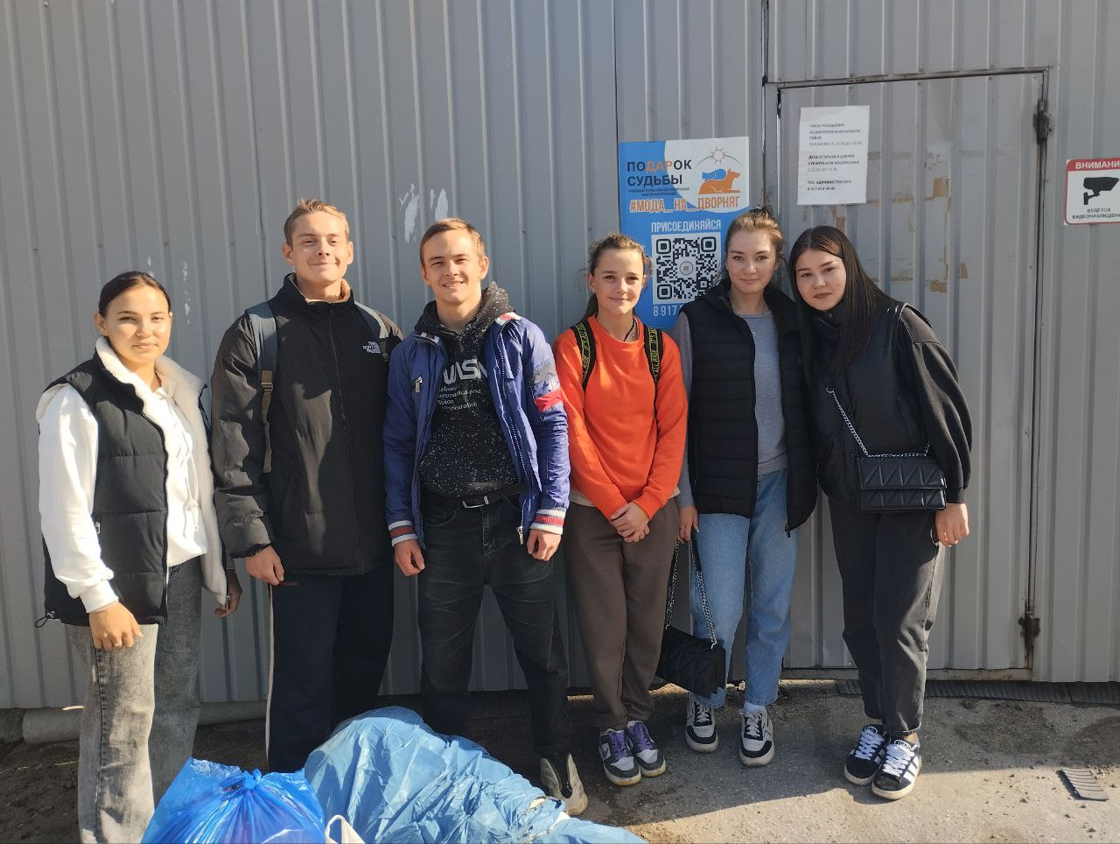
Зооволонтерство
Выезды с помощью в приюты

Slide 8
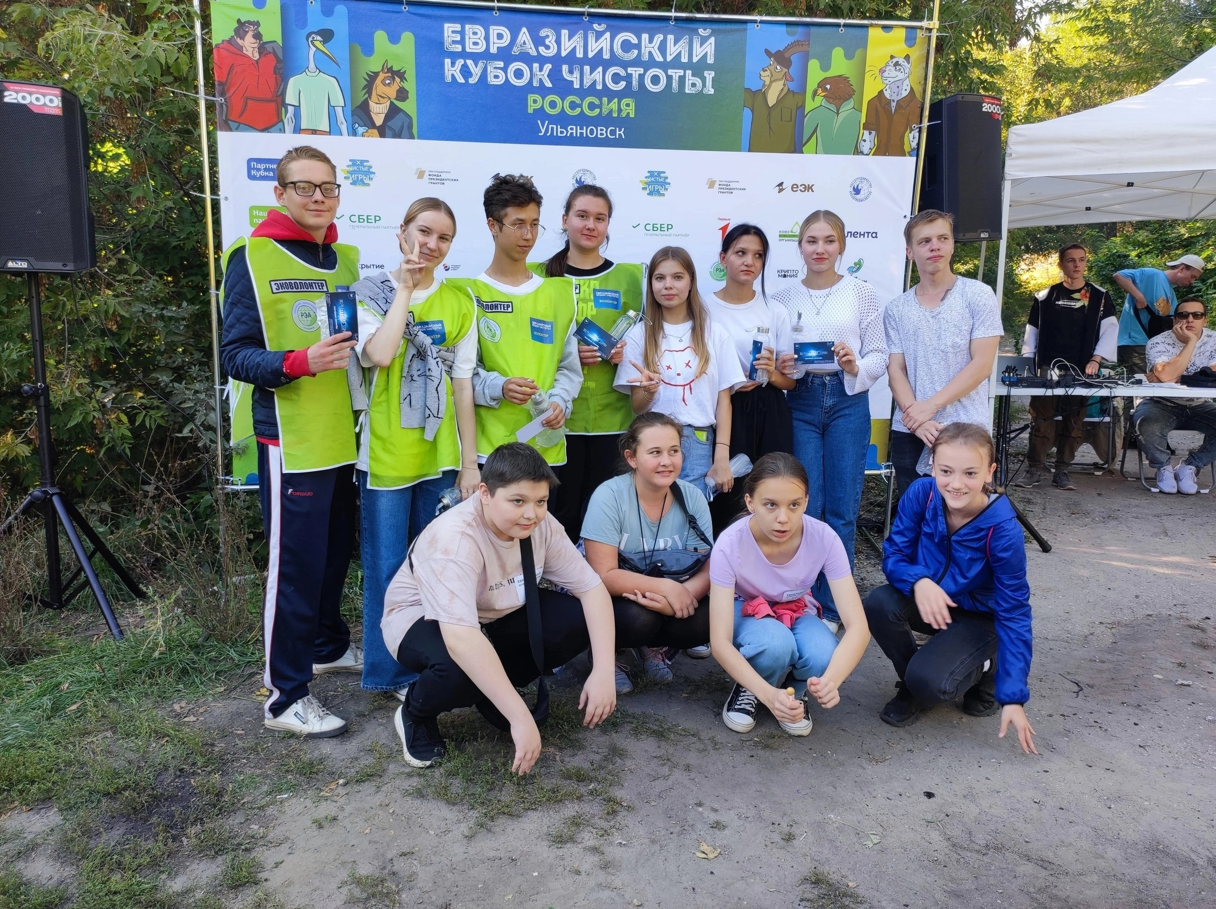
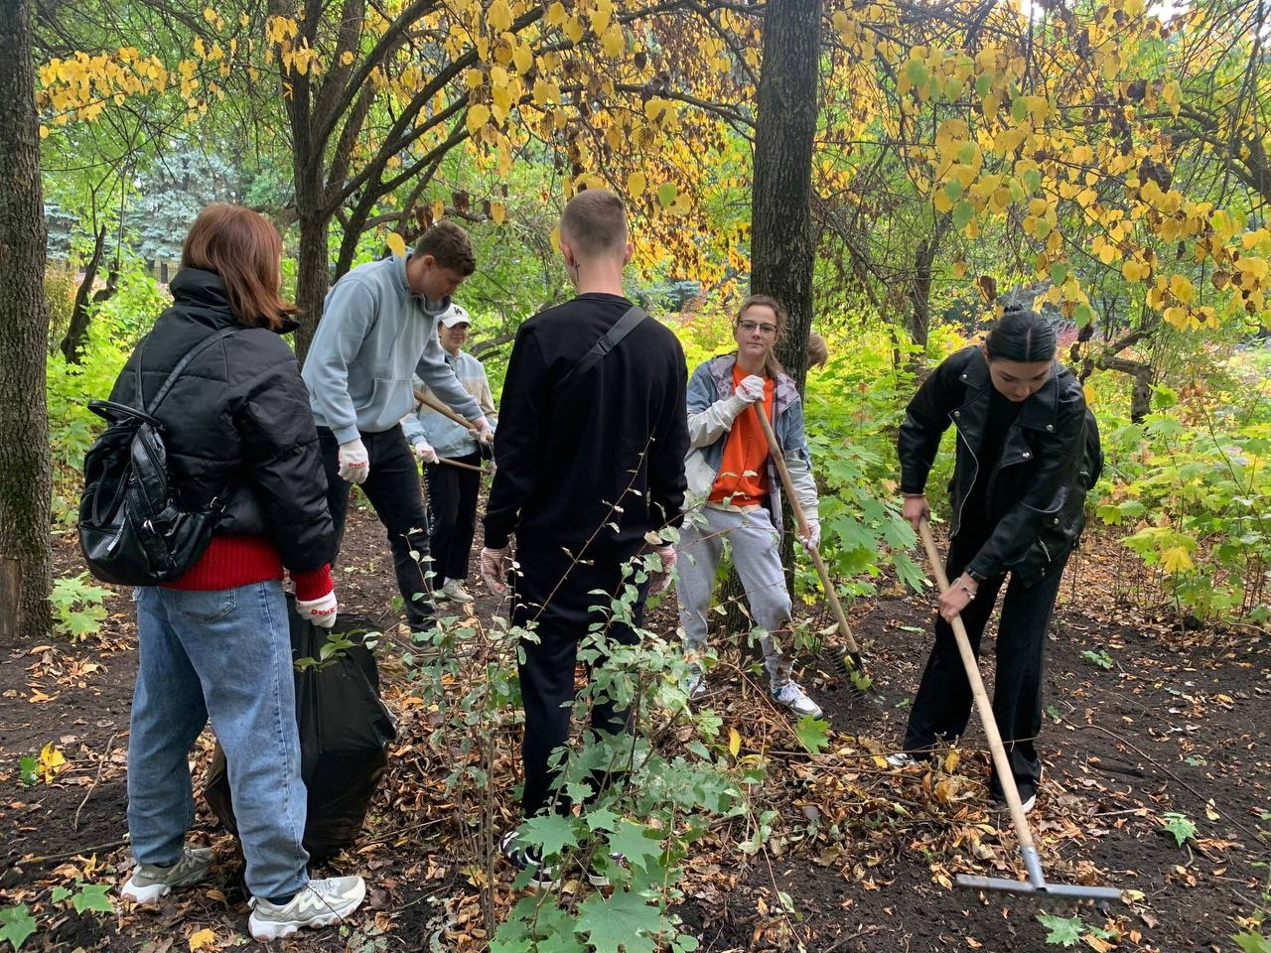
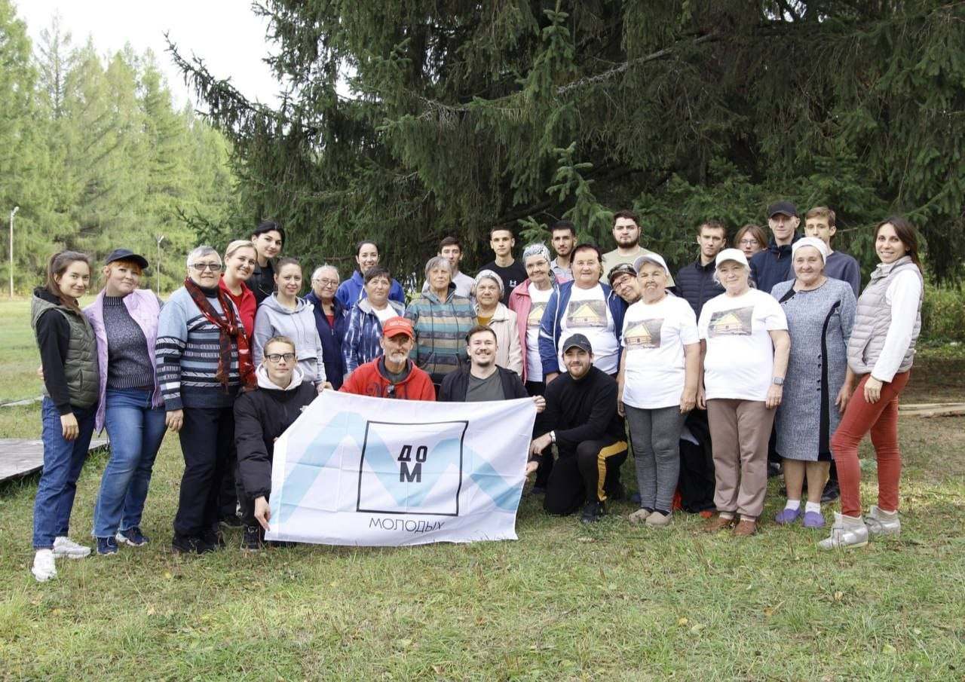
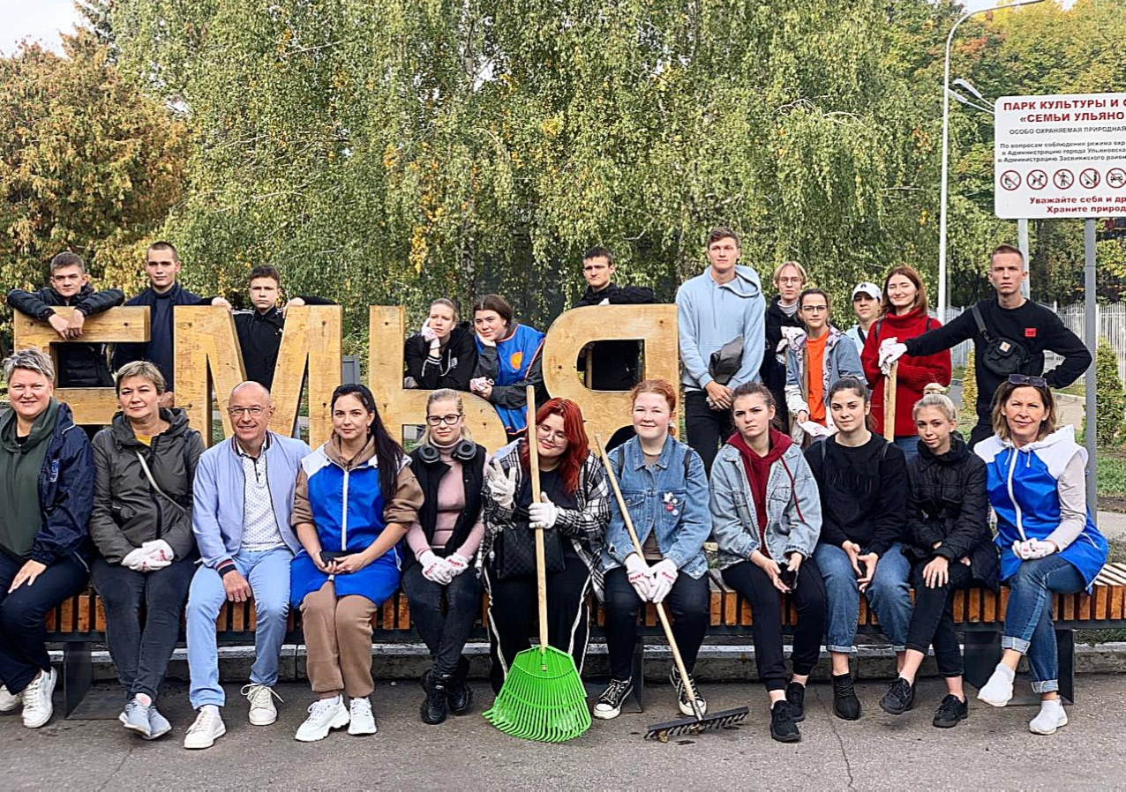
Эковолонтерство:
Евразийский кубок чистоты
Выезд в Акшуатский дендропарк, Ульяновская область
Уборка парков Ульяновска

Slide 9
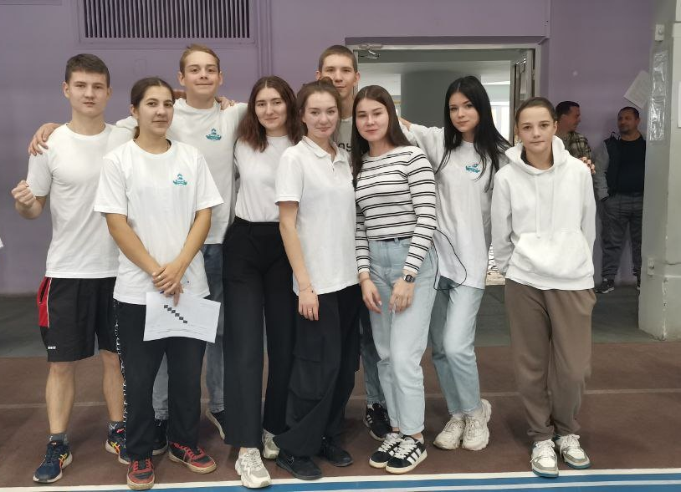
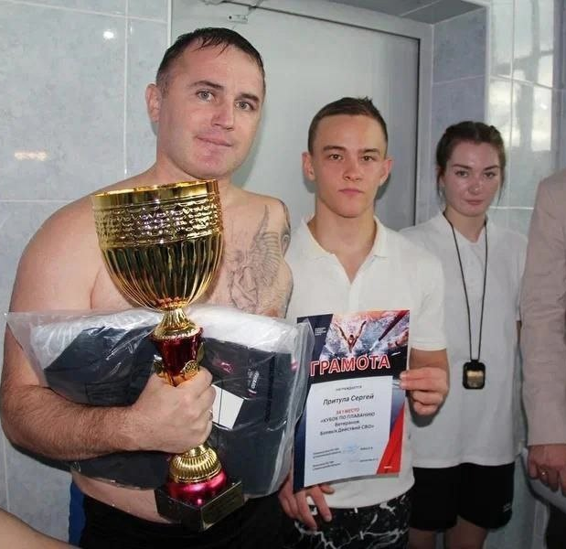
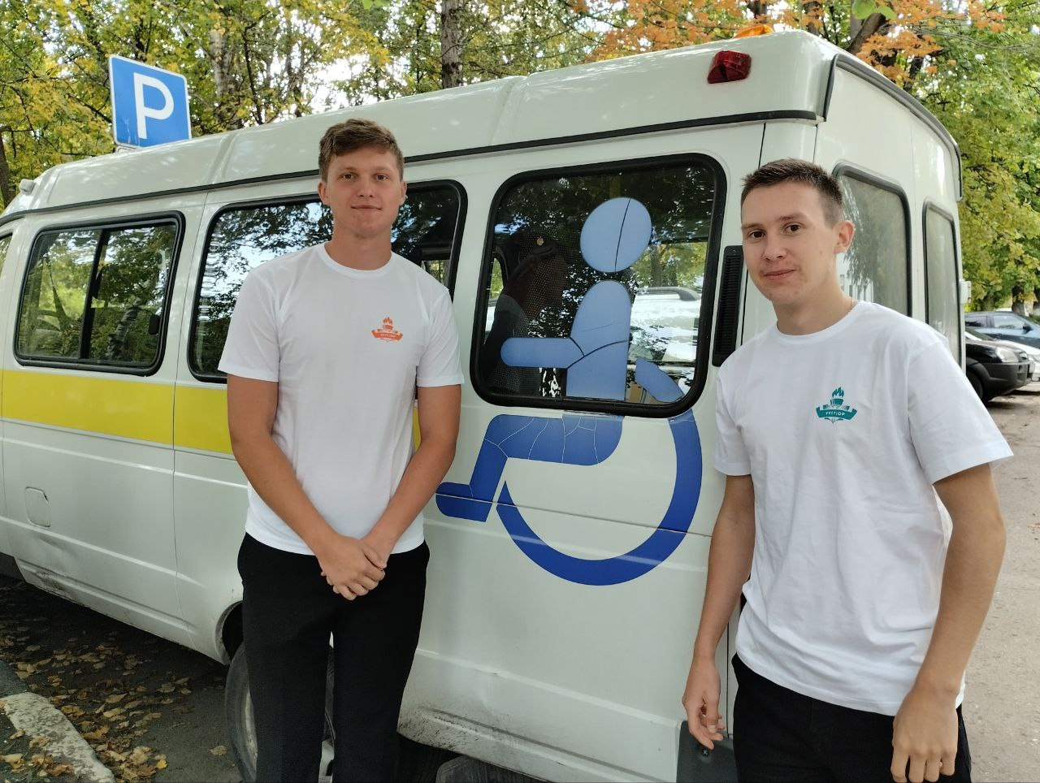
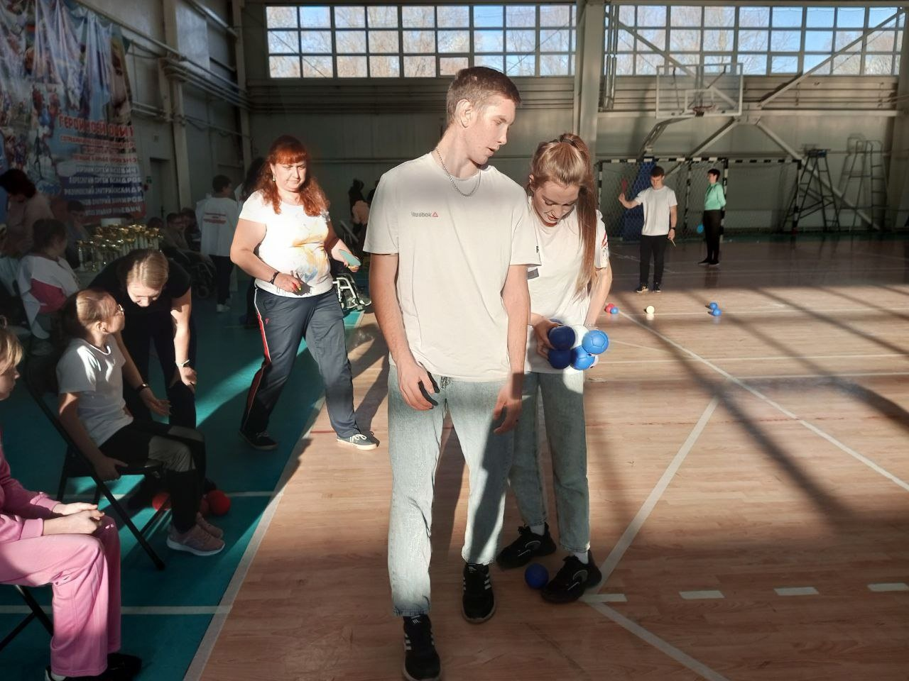
Помощь в организации соревнований для лиц с ОВЗ

Slide 10
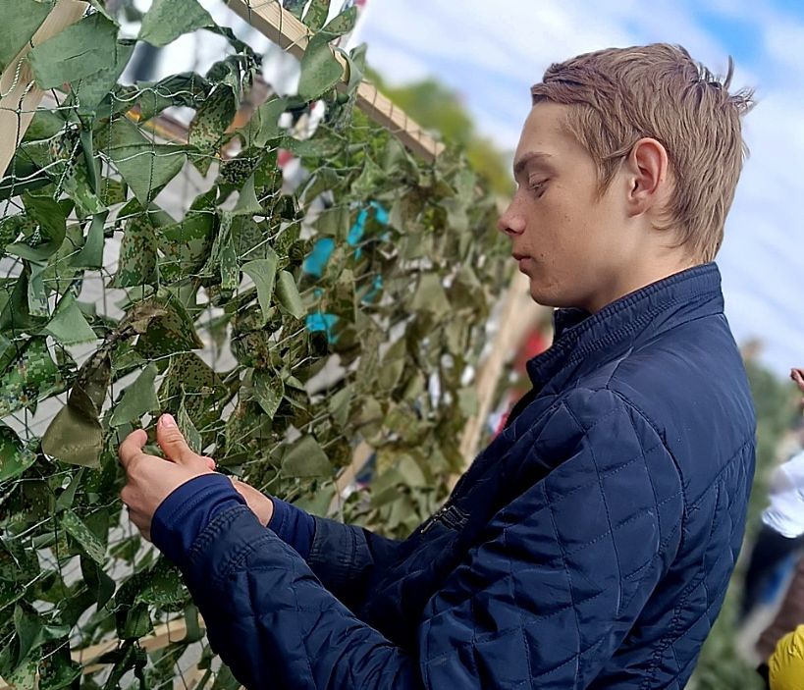
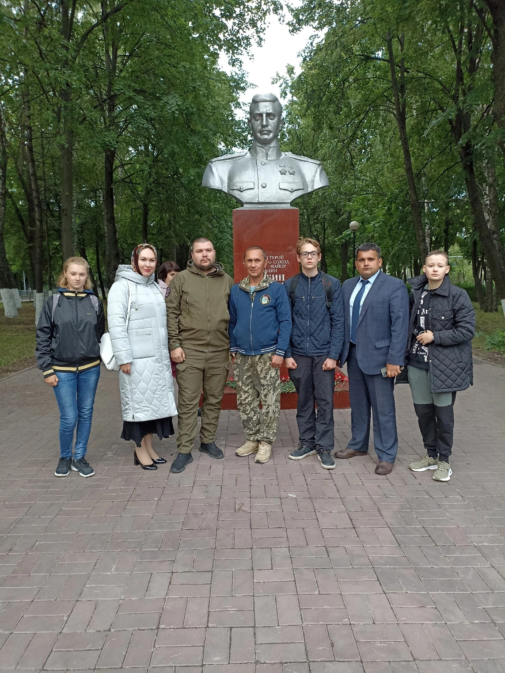
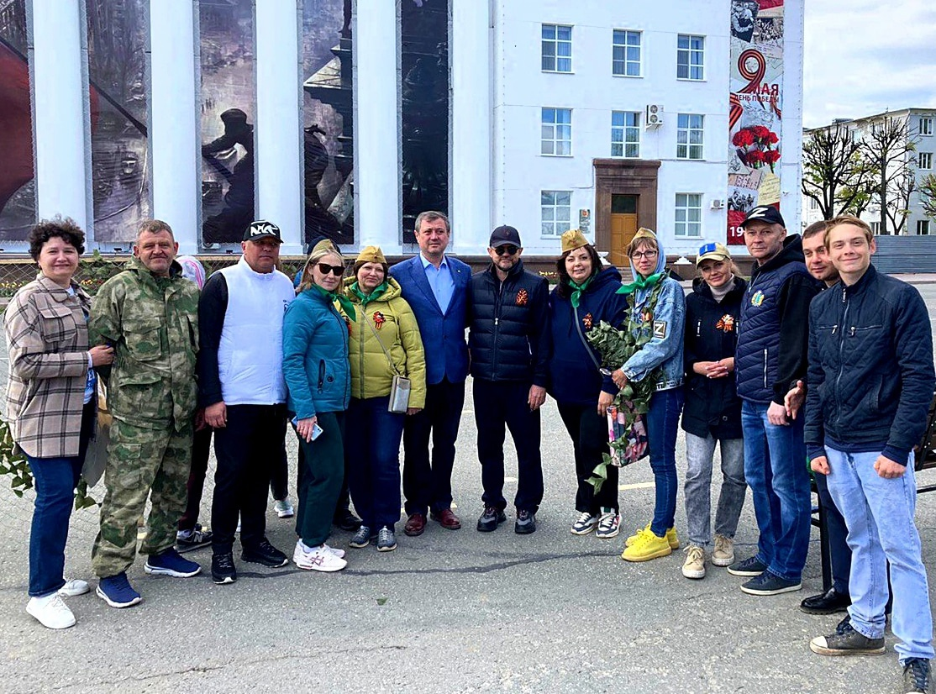
Патриотическое волонтерство
Помощь ветеранам
Помощь в организации парадов Победы
Увековечивание памяти пострадавших погибших в Великой Отечественной войне

Slide 11
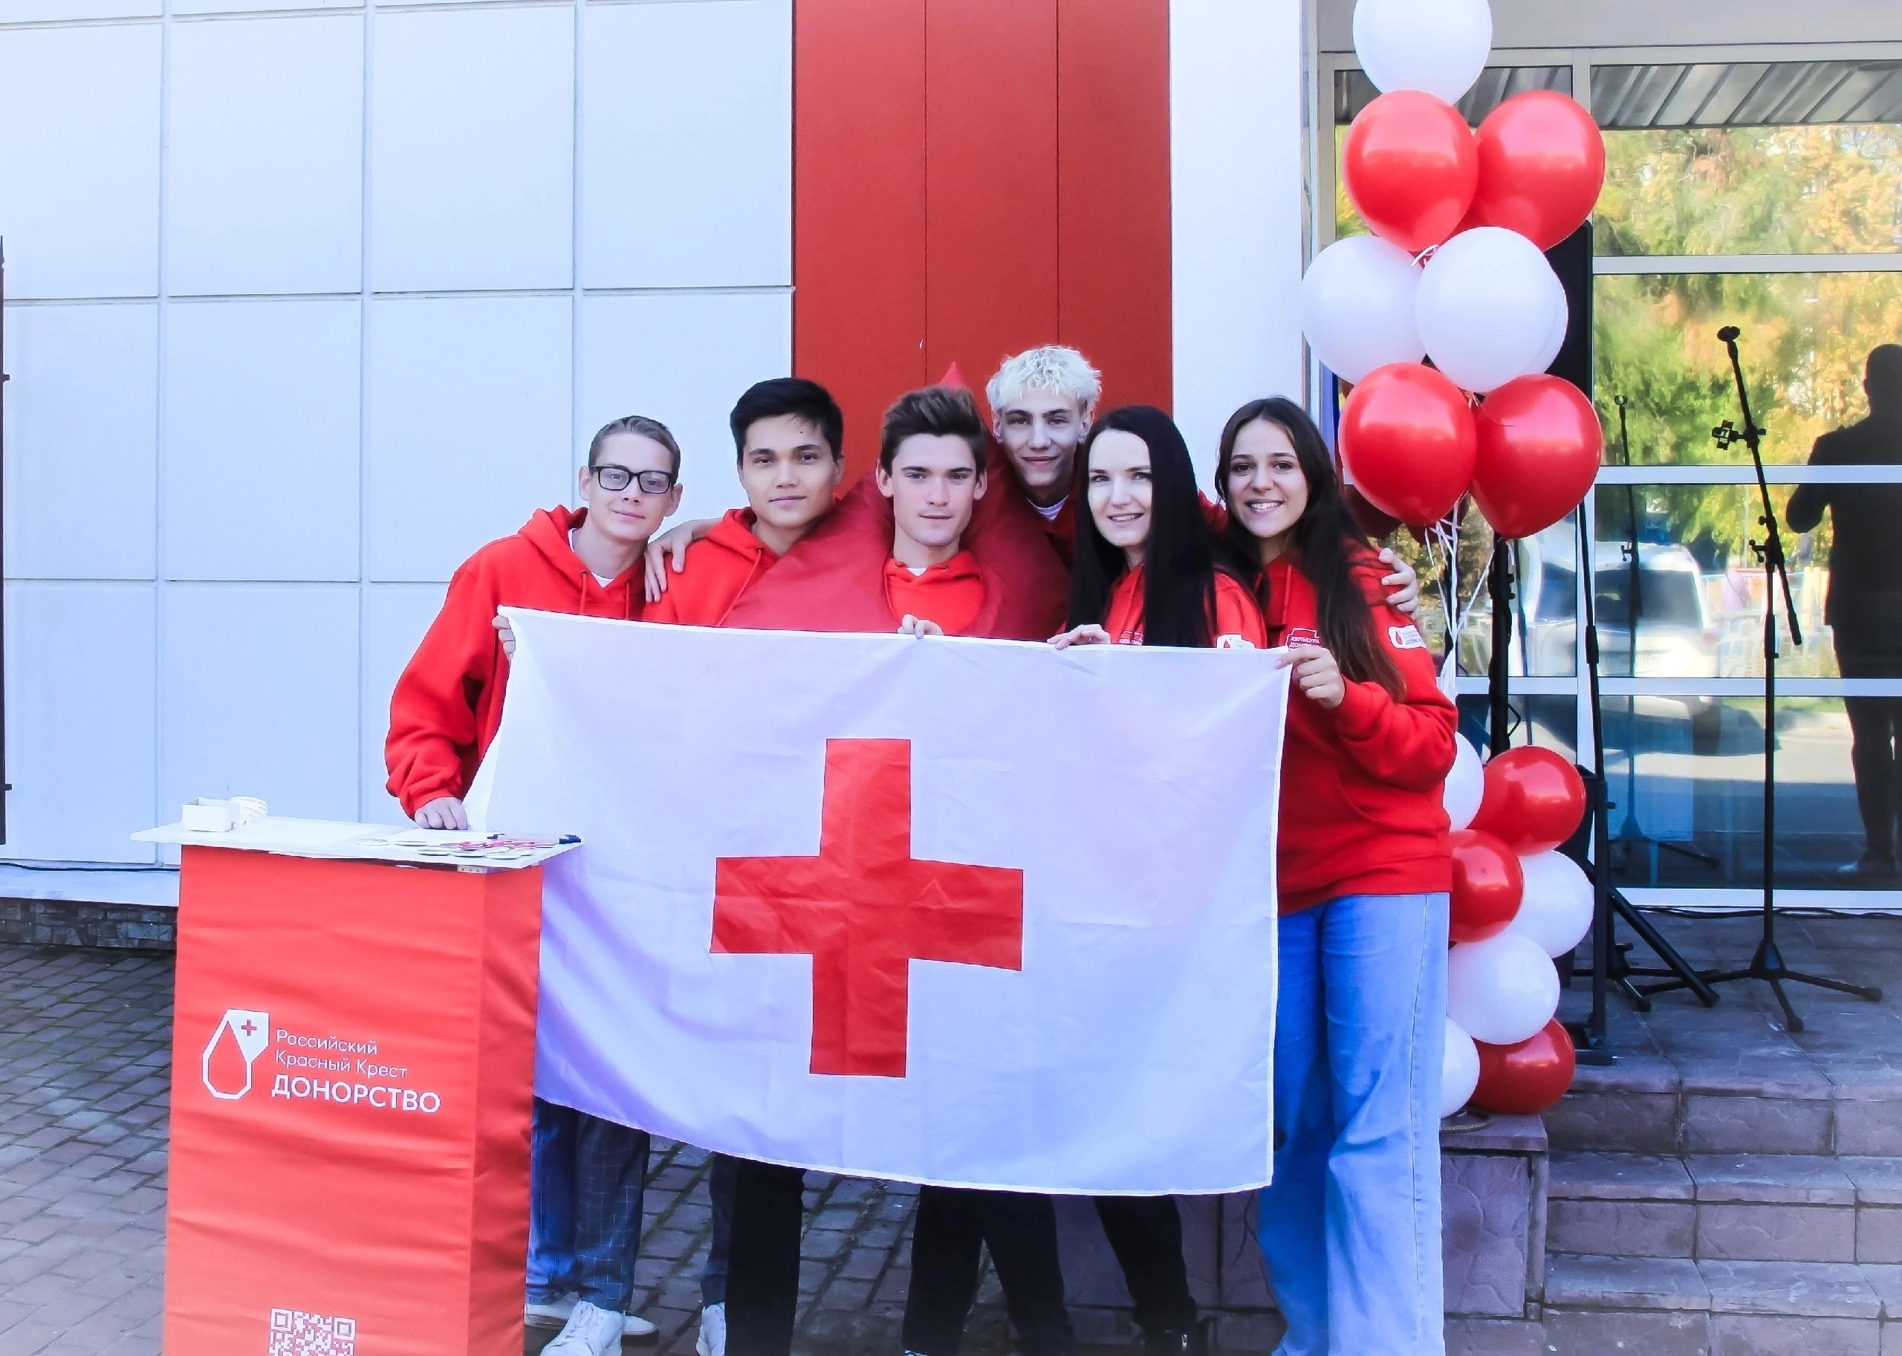
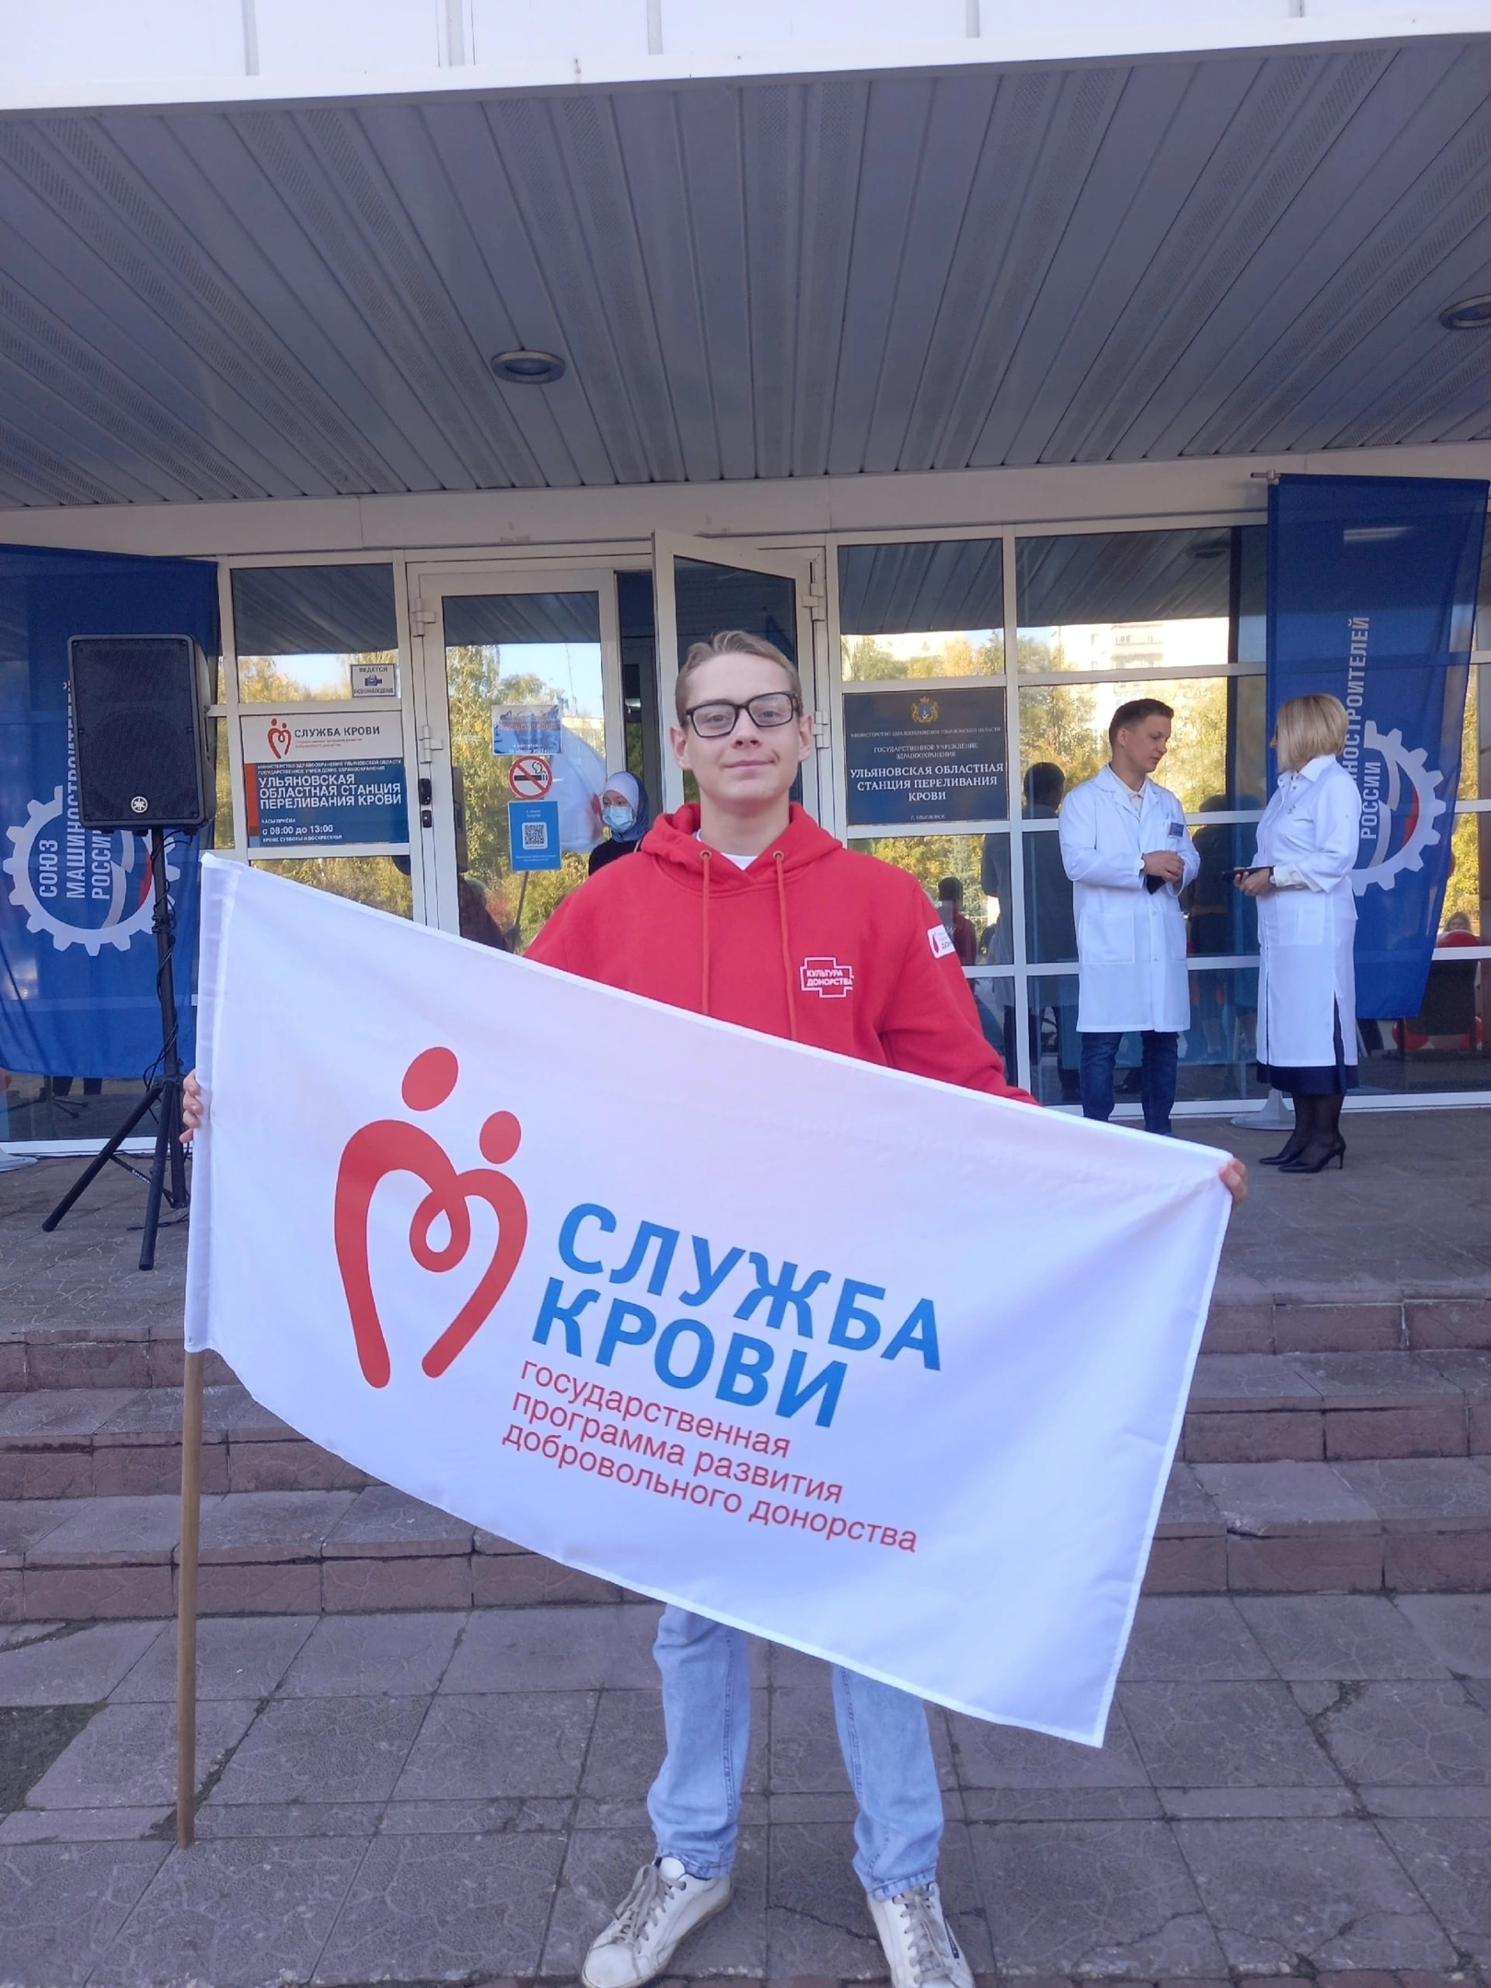
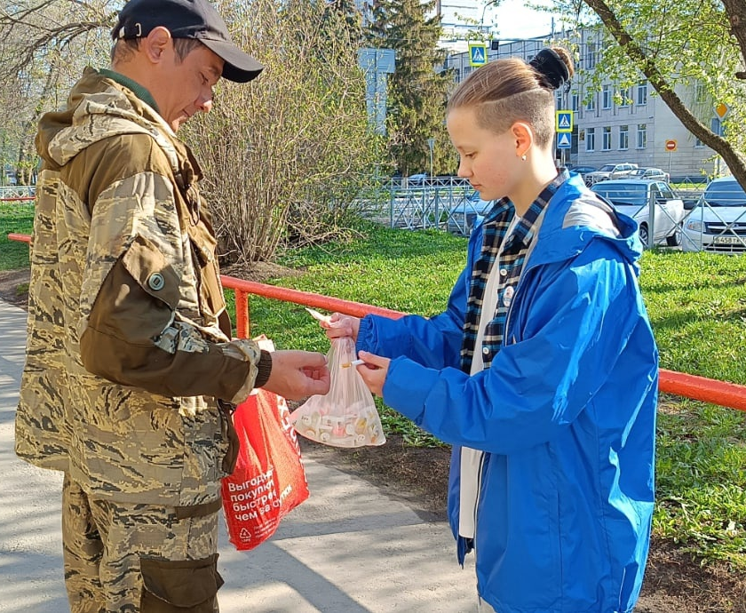
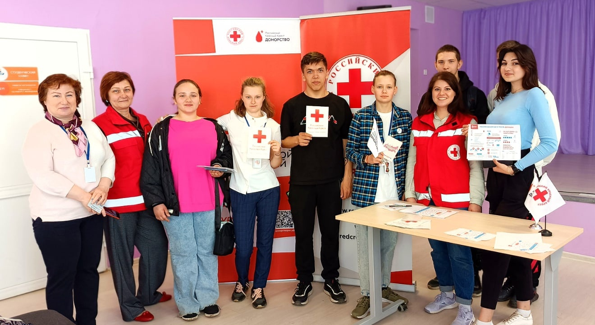
Медицинское волонтерство: донорство, организация лекций здоровья, акция «меняй сигарету на конфету».

Slide 12

Ждём вас всех в нашу дружную и большую семью волонтерского клуба «Миссия Добра».

